Slide 1
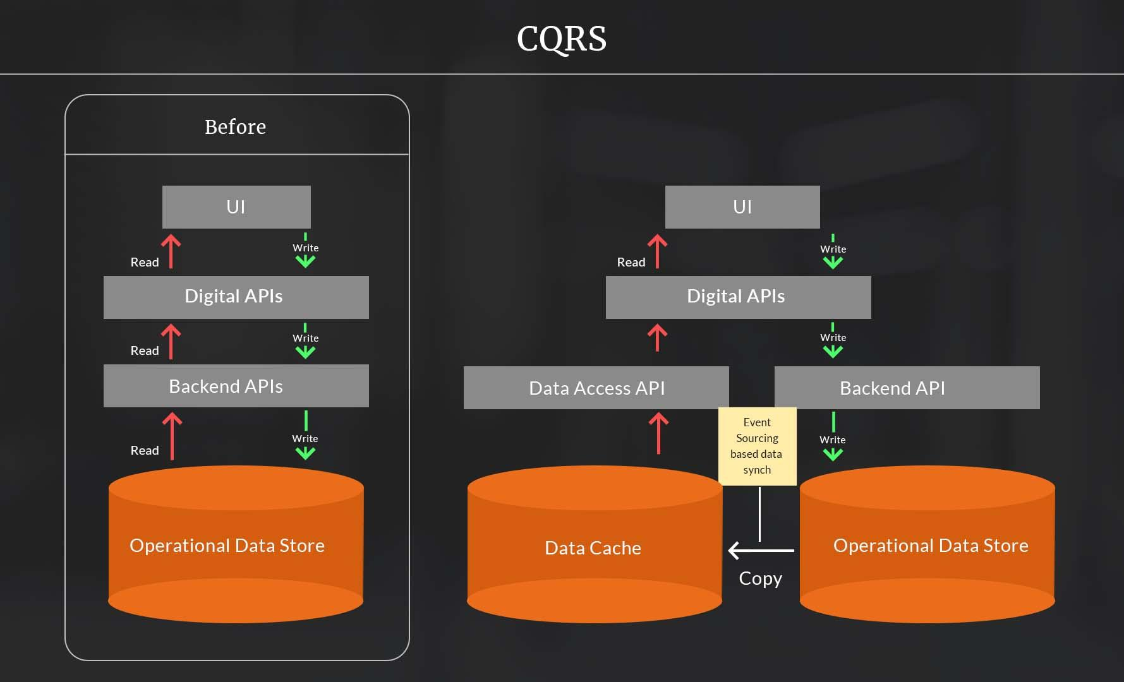
CQRS och Event Sourcing

Slide 2
CQRS och Event Sourcing
Designmönster för microservices

Slide 3
CQRS och Event Sourcing
Designmönster för microservices
Går att applicera oberoende av varandra

Slide 4
CQRS och Event Sourcing
Designmönster för microservices
Går att applicera oberoende av varandra
Passar bra tillsammans

Slide 5
CQRS
Command Query Responsibility Segregation

Slide 6
CQRS
Command Query Responsibility Segregation
Applikationen delas upp i två delar med olika ansvar: Läsning (queries) och skrivning (commands)

Slide 7
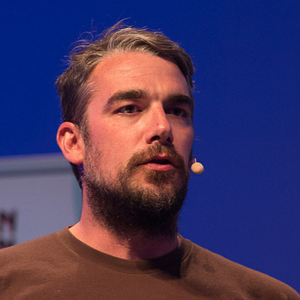
CQRS
Command Query Responsibility Segregation
Applikationen delas upp i två delar med olika ansvar: Läsning (queries) och skrivning (commands)
Beskrevs av Greg Young runt 2010

Slide 8
CQRS
Kan ersätta en traditionell CRUD-arkitektur

Slide 9
CQRS
Kan ersätta en traditionell CRUD-arkitektur
Före:
Klient
API
Service
Databas

Slide 10
CQRS
Efter:
Command
service
Domän
datamodell
Databas
Klient
API
Query
service
Read models
Read models
Read models

Slide 11
CQRS
Commands
  Har ingen returtyp

Slide 12
CQRS
Commands
  Har ingen returtyp
  Muterar data

Slide 13
CQRS
Commands
  Har ingen returtyp
  Muterar data
Queries
  Returnerar data

Slide 14
CQRS
Commands
  Har ingen returtyp
  Muterar data
Queries
  Returnerar data
  Inga sidoeffekter

Slide 15
CQRS
Commands är mer beskrivande än CRUD-verben

Slide 16
CQRS
Commands är mer beskrivande än CRUD-verben
CRUD: UPDATE customer { customerId: id, data: new address }

Slide 17
CQRS
Commands är mer beskrivande än CRUD-verben
CRUD: UPDATE customer { customerId: id, data: new address }
CQRS: relocateCustomer { customerId: id, data: new address }

Slide 18
CQRS
Commands utgår från hur systemet används och vilka beteenden som finns inom den aktuella affärslogiken

Slide 19
CQRS
Commands utgår från hur systemet används och vilka beteenden hör till ett use case
Detta istället för generiska metoder för att flytta data

Slide 20
CQRS
Varför?

Slide 21
CQRS
Varför?
Komplex datamodell kan modelleras bättre

Slide 22
CQRS
Varför?
Komplex datamodell kan modelleras bättre
Applikationens utformning stämmer bättre överens med affärslogiken

Slide 23
CQRS
Varför?
Komplex datamodell kan modelleras bättre
Applikationens utformning stämmer bättre överens med affärslogiken
Man kan skala infrastruktur för läsning och skrivning oberoende av varandra och optimera på ett mer finkornigt sätt

Slide 24
CQRS
Varför?
Man kan använda olika datamodeller för läsning och skrivning

Slide 25
CQRS
Varför?
Man kan använda olika datamodeller för läsning och skrivning
Man kan ha tredje normalformen när man skriver data men sedan ha olika read models för att hämta data som är mer optimerade för läsning/första normalformen

Slide 26
CQRS
Command
service
Domän
datamodell
Databas
Klient
API
Query
service
Read models
Read models
Read models

Slide 27
Event sourcing

Slide 28
Event sourcing
Att spara data som en sekvens av händelser

Slide 29
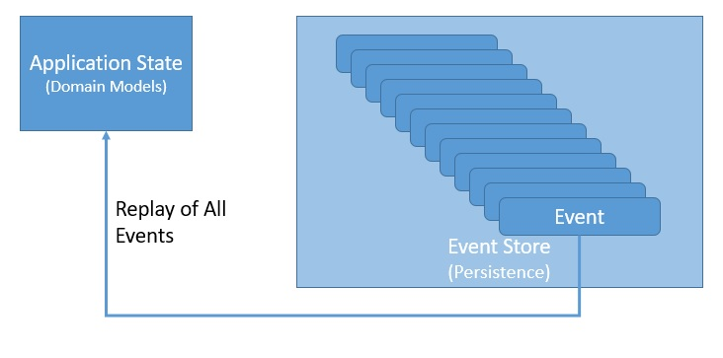
Event sourcing
Att spara data som en sekvens av händelser
För att få ”current state” spelas sekvensen av händelser
upp från början till slut

Slide 30
Event sourcing
Exempel:
Bokföring

Slide 31
Event sourcing
Exempel:
Bokföring
Versionshantering / Git

Slide 32
Event sourcing
Exempel:
Bokföring
Versionshantering / Git
Relationsdatabaser (transaktionslog)

Slide 33
Event sourcing
Fördelar:
Man kan få current state vid given tidpunkt

Slide 34
Event sourcing
Fördelar:
Man kan få current state vid given tidpunkt
Man kan spåra händelseförlopp och se mönster

Slide 35
Event sourcing
Fördelar:
Man kan få current state vid given tidpunkt
Man kan spåra händelseförlopp och se mönster
Enkel teknik, ”append only”, lätt att skala horisontellt

Slide 36
Event sourcing + CQRS
Mönstren passar bra att kombinera:
Eventloggen är ”write only” – commands processas och sparas som events

Slide 37
Event sourcing + CQRS
Mönstren passar bra att kombinera:
Eventloggen är ”write only” – commands processas och sparas som events
Queries går mot read models som baseras på eventloggen

Slide 38
Event sourcing + CQRS
Command
service
Event store
Klient
API
Query
service
Read models
Read models
Read models

Slide 39
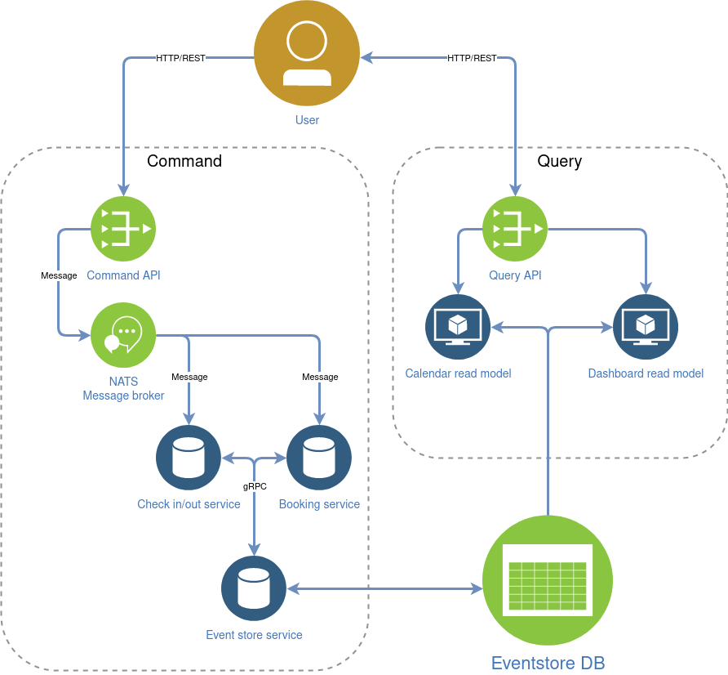
Event sourcing + CQRS

Slide 40
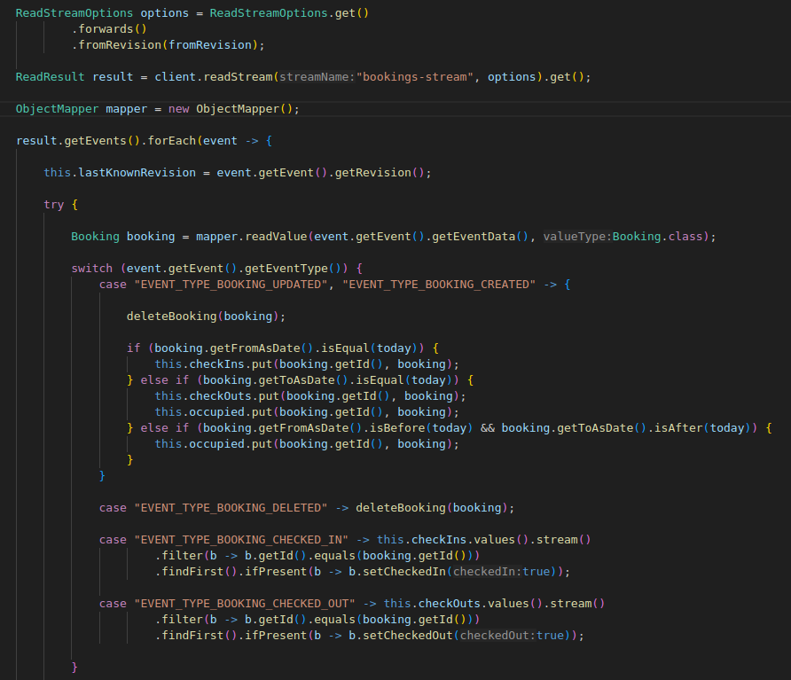
Event sourcing + CQRS

Slide 41
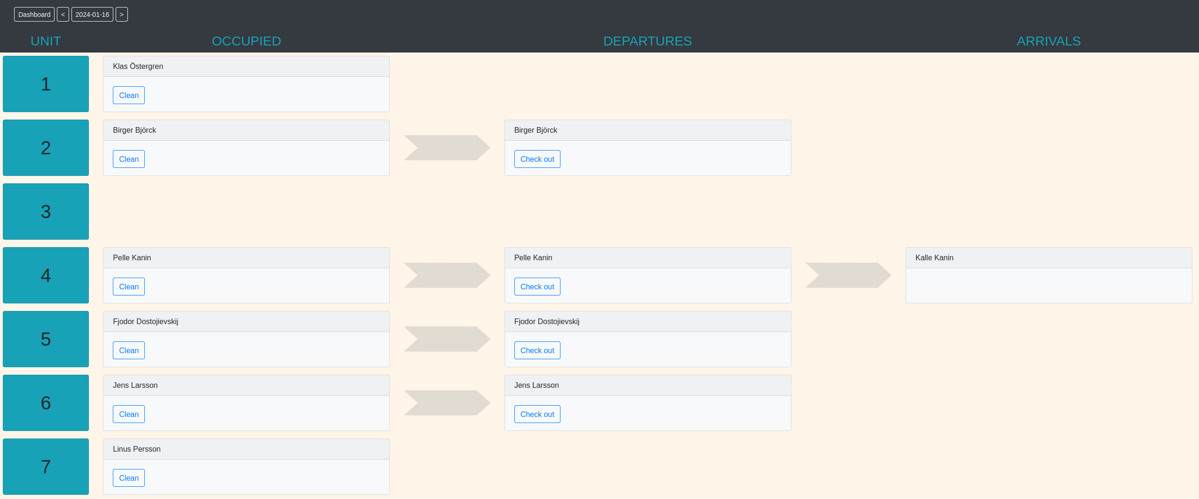
Event sourcing + CQRS

Slide 42
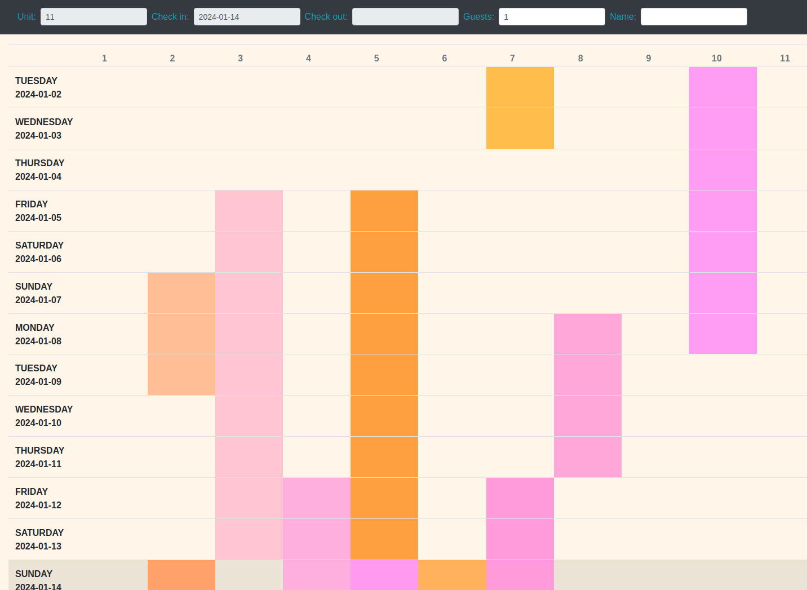
Event sourcing + CQRS

